Slide 1
Новые ФОП НОО, ФОП ООО, ФОП СОО: что надо знать учителю предметнику?
Notes:
Федеральные основные образовательные программы разработаны для каждого уровня образования: дошкольного, начального общего, основного общего и среднего общего образования.
Какая цель у внедрения ФОП? - Создание единого образовательного пространства во всей стране.
Переходим на Федеральные основные образовательные программы с 1 сентября 2023года.
Федеральная образовательная программа начального общего образования (далее - ФОП НОО) разработана в соответствии с Порядком разработки и утверждения федеральных основных общеобразовательных программ, утвержденным приказом Министерства просвещения Российской Федерации от 30 сентября 2022 г. № 874 (зарегистрирован Министерством юстиции Российской Федерации 2 ноября 2022 г., регистрационный № 70809).

Slide 2
Нормативные правовые основания перехода на ФООП
Изменения, внесенные в Федеральный закон №272-ФЗ «Об образовании в Российской Федерации»
Введены единые для Российской Федерации ФООП, которые разрабатываются и утверждаются Минпросвещения России
Термин «примерные образовательные программы» на уровне начального общего, основного общего и среднего общего исключен
Федеральная основная общеобразовательная программа …*определяющая единые для Российской Федерации базовые объем и содержание образования определенного уровня и (или) определенной направленности, планируемые результаты освоения образовательной программы*
Notes:
Нормативно-правовыми основаниями для перехода на ФООП служат изменения, внесенные в Федеральный закон №272-ФЗ «Об образовании в Российской Федерации»

Slide 3
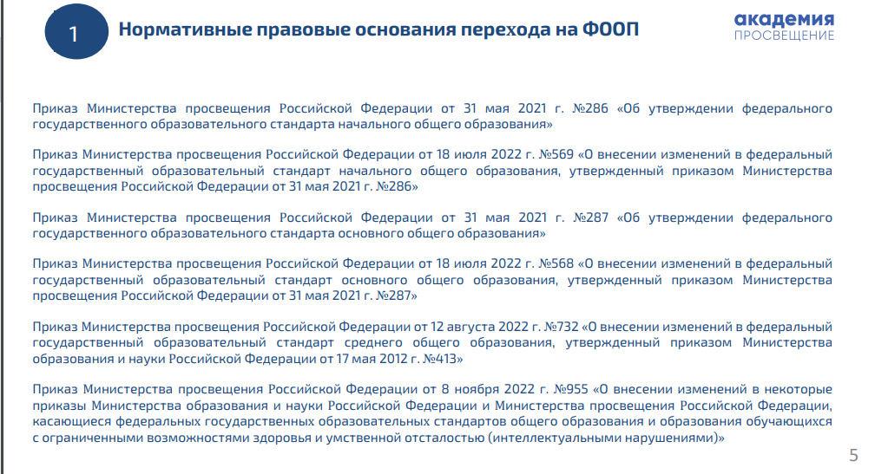
Notes:
Также это Федеральные государственные образовательные стандарты и приказы о внесении изменений во ФГОС

Slide 4
Notes:
И другие приказы. На протяжении двух последних лет обновилась практически вся нормативная документация касающаяся образования.

Slide 5
ФОП НОО, ФОП ООО, ФОП СОО
ФОП НОО (1-4) | ФОП ООО (5-9) | ФОП СОО (9-11)
Приказ Минпросвещения России от 16.11.2022 №992 | Приказ Минпросвещения России от 16.11.2022 №993 | Приказ Минпросвещения России от 23.11.2022 №1014
Организации, осуществляющие образовательную деятельность по имеющим государственную аккредитацию образовательным программам_____________общего образования, разрабатывают основную образовательную программу __________общего образования в соответствии с федеральным государственным образовательным стандартом ___________общего образования (ФГОС ___ОО) и федеральной основной общеобразовательной программой общего образования
При этом содержание и планируемые результаты разработанные образовательной организацией ООП_ОО должны быть не ниже их содержания и планируемых результатов ФОП _ОО.
Notes:
Организации, осуществляющие образовательную деятельность по имеющим государственную аккредитацию образовательным программам_____________общего образования, разрабатывают основную образовательную программу __________общего образования в соответствии с федеральным государственным образовательным стандартом ___________общего образования (ФГОС ___ОО) и федеральной основной общеобразовательной программой общего образования.
(ФОП НОО утверждена приказом Минпросвещения от 16.11.2022 г. №992)
Сколько основных образовательных программ должно быть разработано в ОУ на основе федеральных образовательных программ? Как минимум три программы для начального общего образования, основного общего образования и среднего общего образования. Также если в ОУ обучаются дети с умственной отсталостью (интеллектуальными нарушениями), то разрабатывается программа на основе федеральной адаптированной основной общеобразовательной программы обучающихся с умственной отсталостью (утверждена 24.11.2022г. №1026)
На слайде представлены приказы об утверждении ФОП для всех уровней образования

Slide 6
Notes:
Структура федеральной образовательной программы начального общего образования.
ФОП состоит из 4 разделов
Что входит в ФОП. Учебно-методическая документация: федеральные учебные планы (5 вариантов); федеральный план внеурочной деятельности; федеральный календарный учебный график; федеральный календарный план воспитательной работы;
федеральная рабочая программа воспитания; федеральные рабочие программы учебных предметов; программа формирования УУД; программа коррекционной работы.

Slide 7
Федеральная рабочая программа воспитания
ФОП НОО (1-4) | ФОП ООО (5-9) | ФОП СОО (10-11)
Федеральная рабочая программа воспитания направлена на сохранение и укрепление традиционных российских духовно-нравственных ценностей, к которым относятся жизнь, достоинство, права и свободы человека, патриотизм, гражданственность, служение Отечеству и ответственность за его судьбу, высокие нравственные идеалы, крепкая семья, созидательный труд, приоритет духовного над материальным, гуманизм, милосердие, справедливость, коллективизм, взаимопомощь и взаимоуважение, историческая память и преемственность поколений, единство народов России
Указ Президента Россиской Федерацииот 9 ноября 2022г. № 809 «Об утверждении Основ государственной политики по сохранению и укреплению традиционных российских духовно-нравственных ценностей (официальный интернет-портал правовой информации http://www,pravo.gov.ru)
Федеральная рабочая программа воспитания направлена на развитие личности обучающихся, в том числе укрепление психического здоровья и физическое воспитание, достижение ими результатов освоения программы основного общего образования
Notes:
Особое внимание при реализации основных образовательных программ уделяется воспитательному аспекту (как в урочное время, так и при реализации внеурочных программ, курсов, модулей, мероприятий) в связи с этим была разработана федеральная рабочая программа воспитания, введены ставки советников директоров по воспитанию

Slide 8
Notes:
При разработке основной образовательной программы начального общего образования (заместителю руководителя, руководителю ШМО начальных классов, или учителю, который входит в рабочую группу по разработке ООП НОО) необходимо изучить изменения в ФОП и примерной основной образовательной программе НОО
При разработке использовать 3 документа.
1 и главный из которых - это обновленный ФГОС НОО-2021 (в нем прописана структура основной образовательной программы)
2- (приказ Минпросвещения РФ от 18.07.2022г №569 «О внесении изменений во ФГОС НОО»
3- ФОП НОО
В основной образовательной программе в соответствии с ФГОС в целевом разделе необходимо прописать планируемые результаты, но в ФОП нет готовых формулировок, т.о. Можно использовать формулировки из ФГОС НОО, т.е ООП НОО это будет собирательный документ из ФГОС и ФОП.
Но в содержательном разделе ФОП планируемые результаты прописаны только для 3 учебных предметов (гуманитарного цикла) – русский язык, литературное чтение, окружающий мир.
Где возьмем по остальным предметам ? - (в примерных программах), размещенных на ресурсе ЕСОО.

Slide 9
Notes:
Конструктор для разработки рабочих программ учебных дисциплин пока в стадии доработки (в связи с утверждением ФОП, но уже размещены федеральные рабочие программы их можно скачать для изучения.
Кто-то из Вас коллеги уже изучал и сравнивал Федеральные рабочие программы с примерными программами?

Slide 10
Новые ФОП НОО, ФОП ООО, ФОП СОО: что надо знать учителю предметнику?
Переходим на Федеральные основные образовательные программы с 1 сентября 2023года.
ООП НОО необходимо будет переработать в соответствии с ФОП (администрация ОУ)
В содержательном разделе ФОП содержатся федеральные рабочие программы учебных предметов:
русский язык;
литература;
окружающий мир по которым необходимо будет составить рабочие программы на портале ЕСОО в конструкторе рабочих программ!
Notes:
Переходим на Федеральные основные образовательные программы с 1 сентября 2023года.
ООПНОО необходимо будет переработать в соответствии с ФОП (администрации ОУ)
В содержательном разделе ФОП содержатся федеральные рабочие программы учебных предметов: русский язык, литература, окружающий мир по которым необходимо будет составить рабочие программы на портале ЕСОО в конструкторе рабочих программ!

